Slide 1
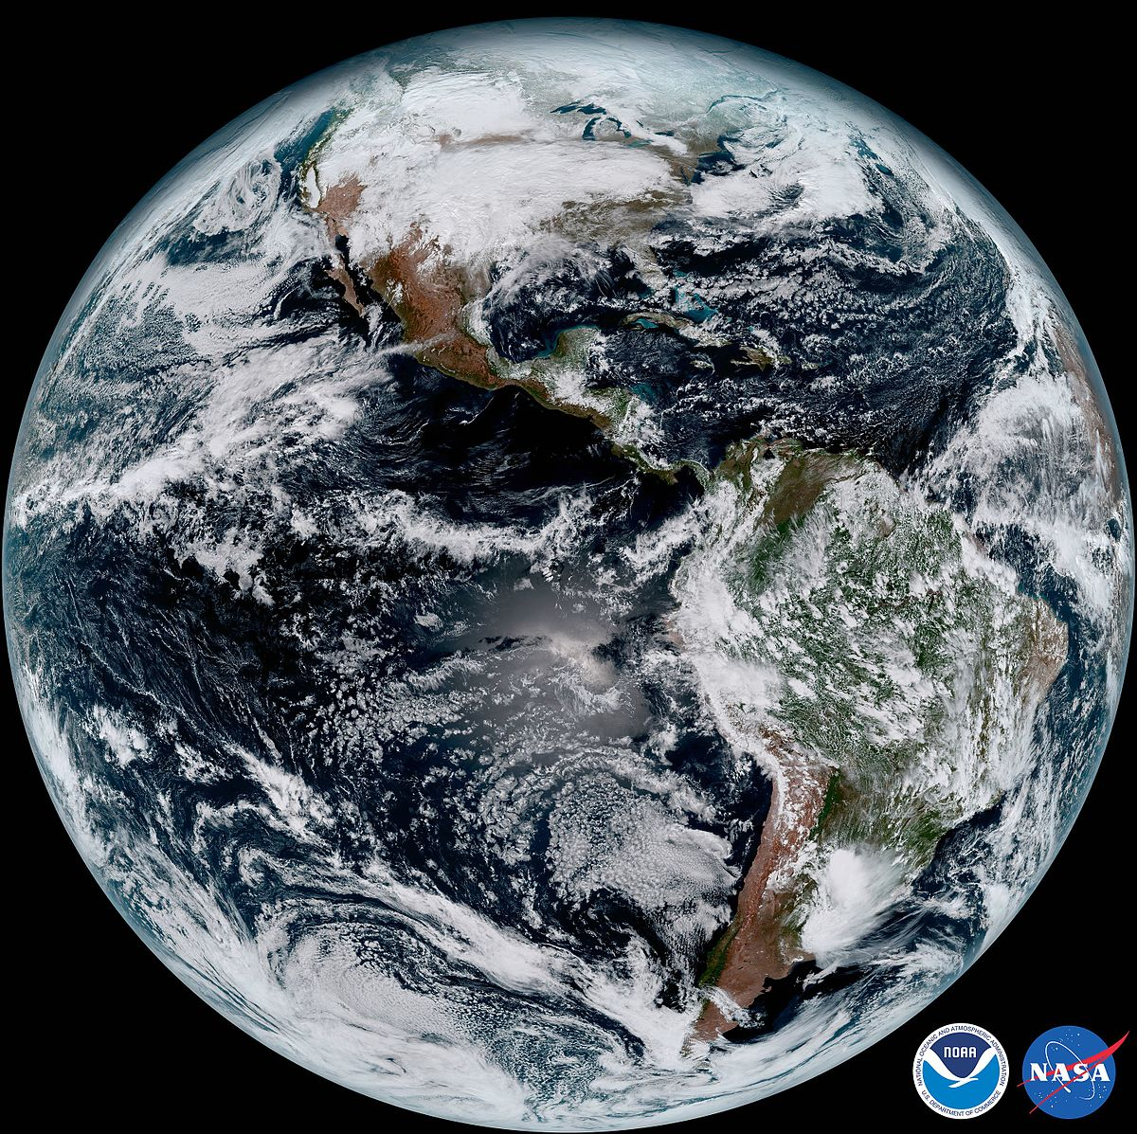













TALLER VIRTUAL INTERNACIONAL SOBRE APLICACIONES SATELITALES PARA LA ASOCIACIÓN REGIONAL III (AMÉRICA DEL SUR)
DE LA ORGANIZACIÓN METEOROLÓGICA MUNDIAL (OMM)
¡Bienvenidos!
El Taller comienza a las 11:00 hrs. local
(14 UTC)
Mantener micrófonos y cámaras apagadas para mejorar la performance de la conexión.
Dejar sus preguntas en la caja de comentarios y/o levantar la mano

